Slide 1


Slide 2

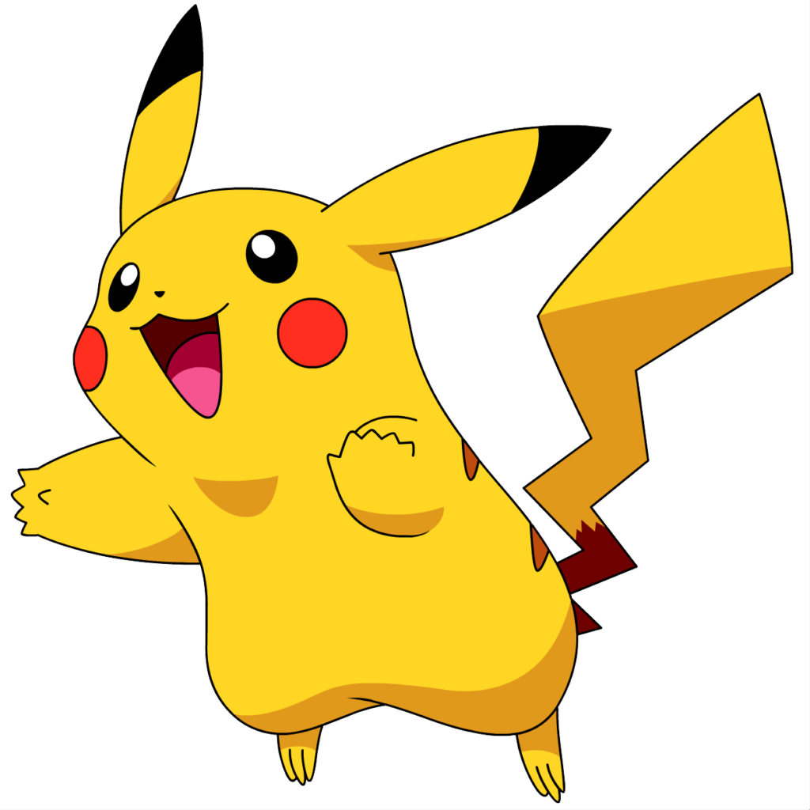


Thầy cô đọc xong thông tin thì xóa nhé!
Lấy ý tưởng từ trò chơi “Chiếc vòng đa sắc” của Thầy Bắp ^^
HS cần chuẩn bị: 3 tờ giấy màu XANH/ ĐỎ/ VÀNG hoặc đồ vật có 3 màu đó để chọn đáp án đúng với màu sắc tương ứng. (Tương tác đc vs cả lớp trong mỗi câu hỏi)
Bắt đầu
Notes:
Lấy ý tưởng từ trò chơi “Chiếc vòng đa sắc” của Thầy Bắp ^^
HS cần chuẩn bị: 3 tờ giấy màu XANH/ ĐỎ/ VÀNG hoặc đồ vật có 3 màu đó để chọn đáp án đúng với màu sắc tương ứng. (Tương tác đc vs cả lớp trong mỗi câu hỏi)

Slide 3






lá trà
trí nhớ
tre ngà

Slide 4
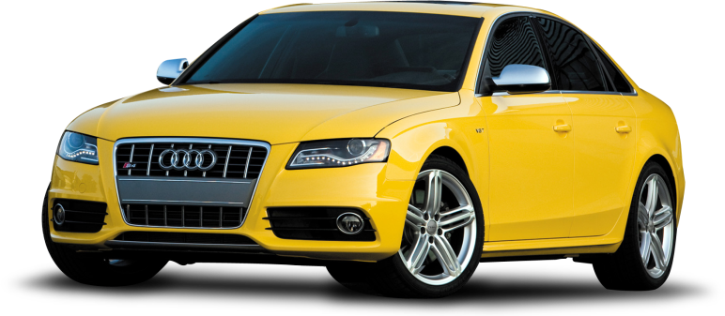
mô tô
ô tô
cô tô

Slide 5
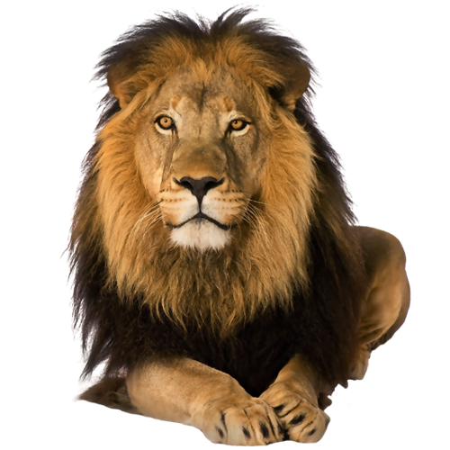
su su
sư tử
hổ dữ

Slide 6
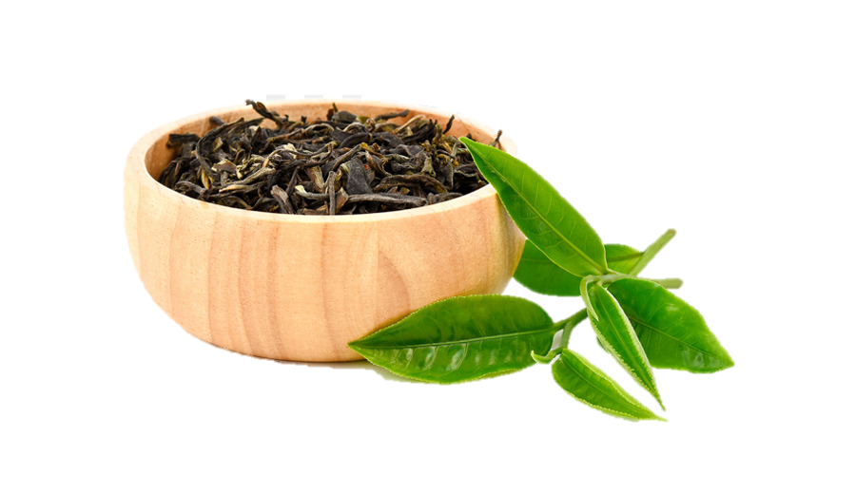
lá trà
trí nhớ
tre ngà

